Slide 1
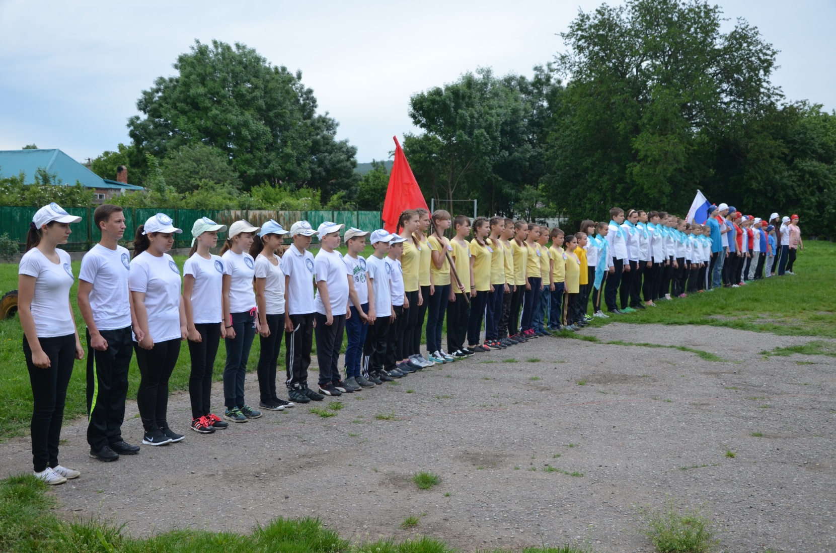
Зарница 2016

Slide 2
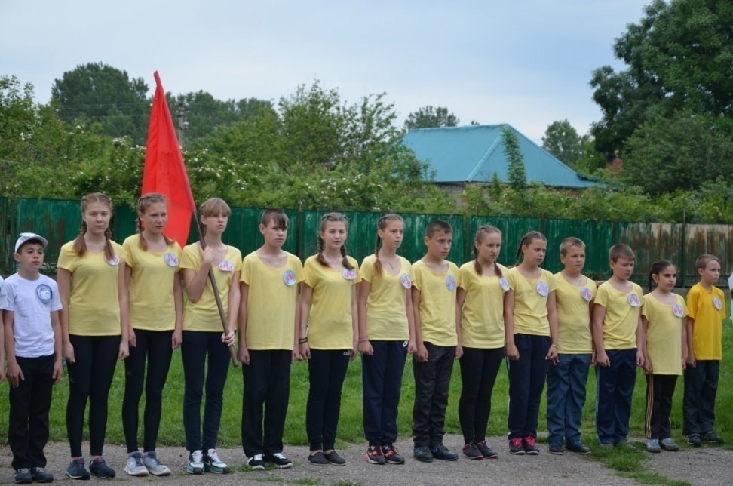
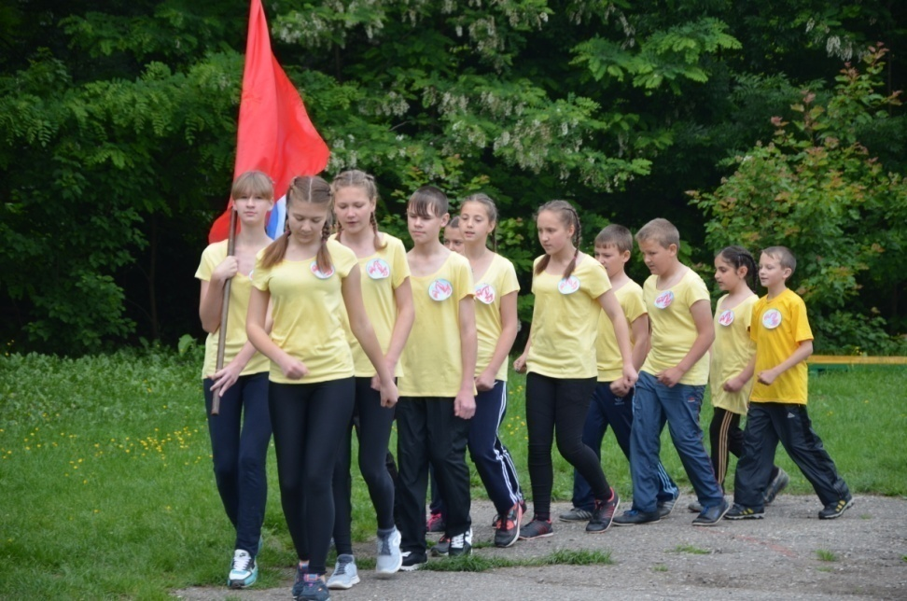
Из искры возгорится « Пламя »

Slide 3
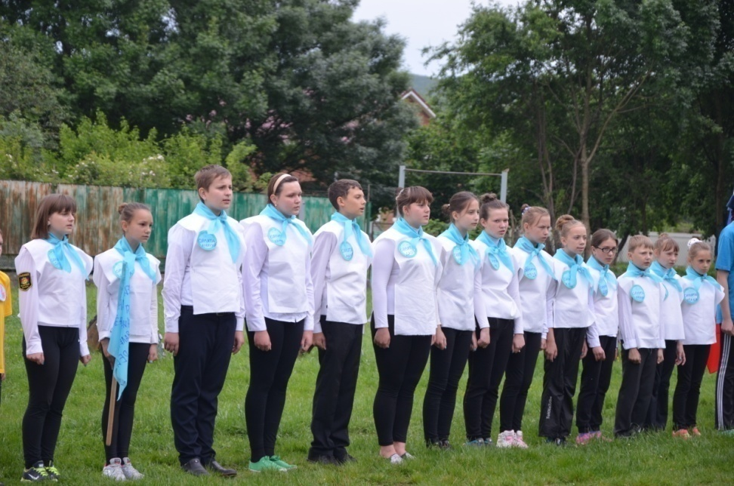
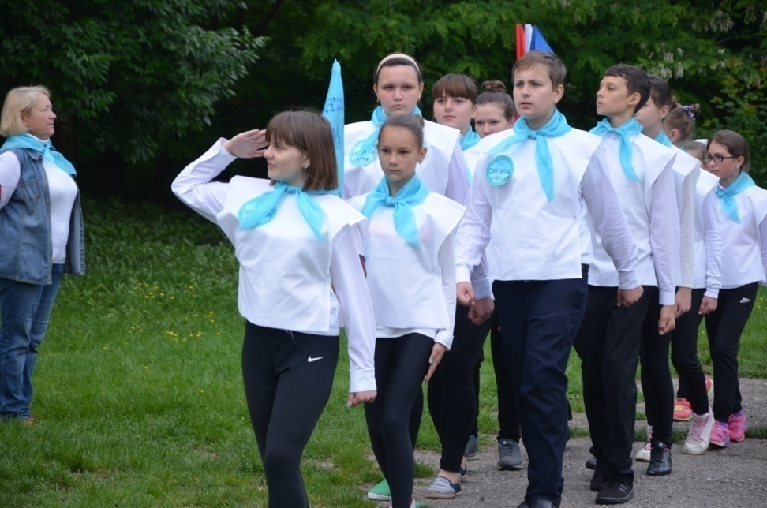
« Орлята » учатся летать !

Slide 4
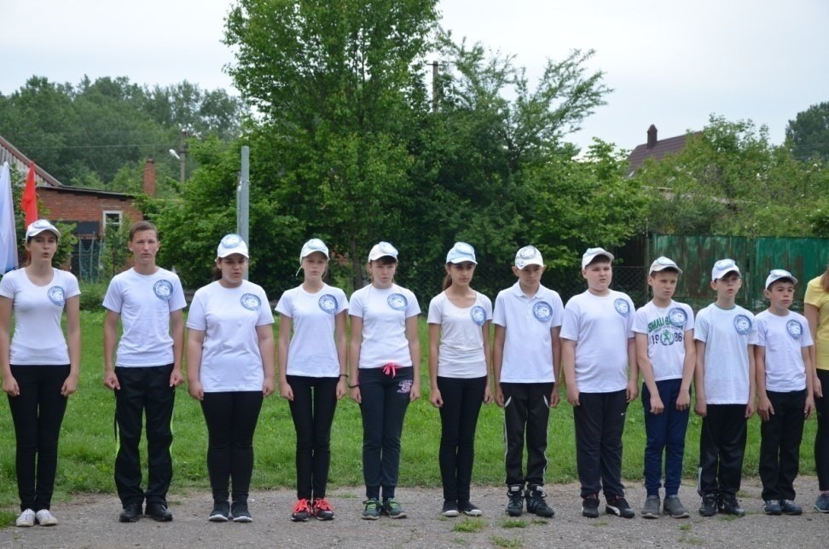
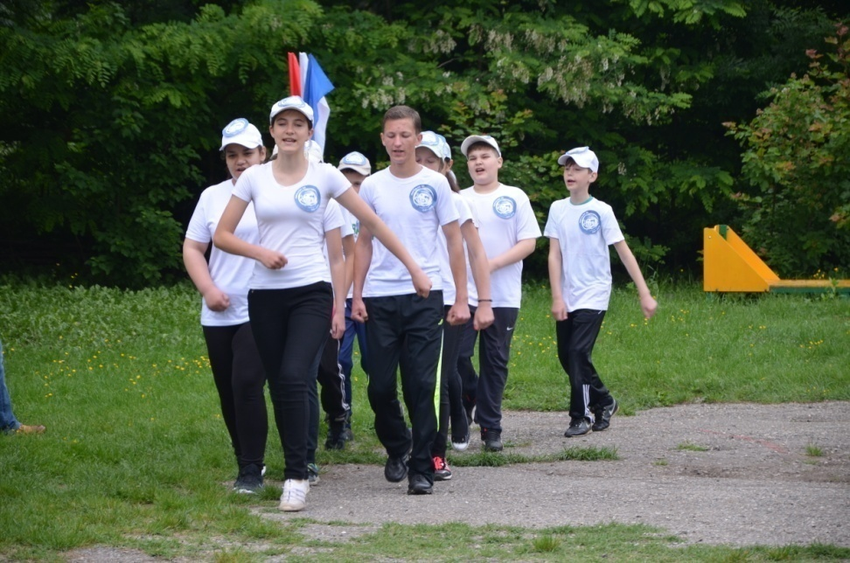
Он сказал : « Поехали! »

Slide 5
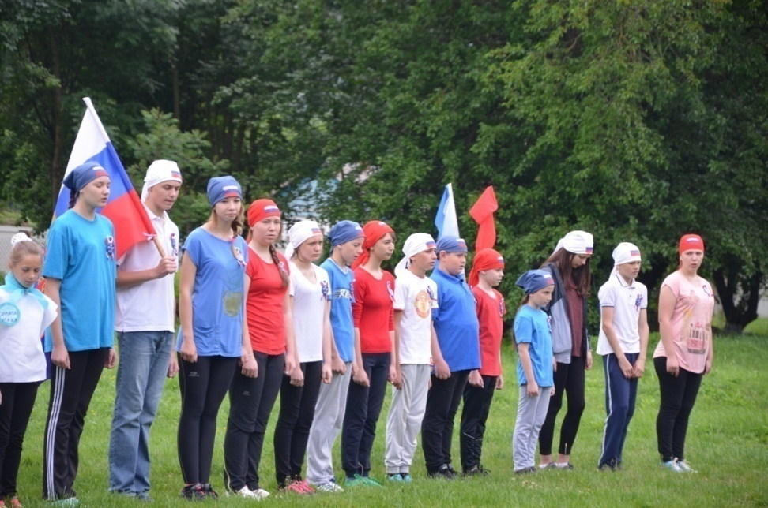
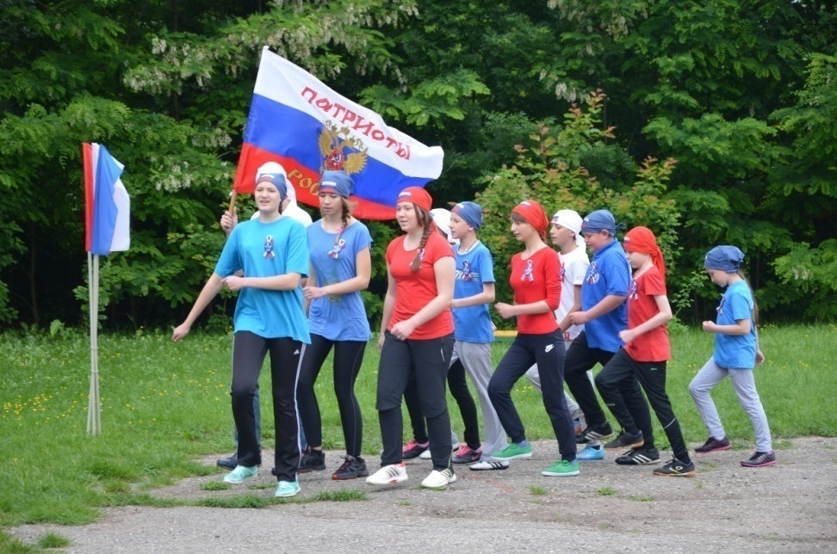
« Патриоты России »

Slide 6
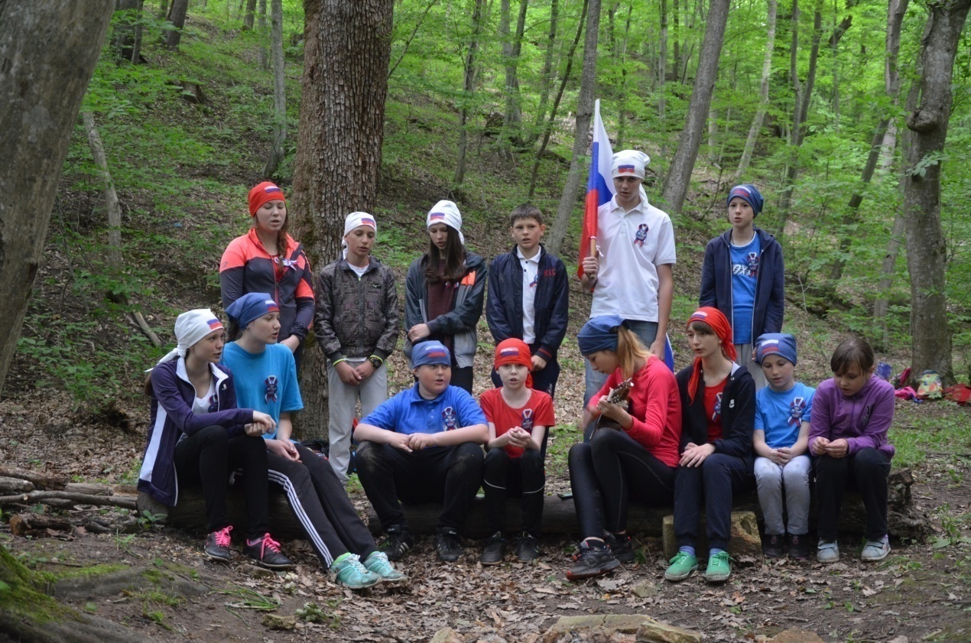
зарница
16 мая 2016 года в станице Ставропольской прошла ежегодная военно-патриотическая игра «Зарница» , посвященная 71 годовщине Великой Отечественной войне . В «Зарнице» приняли участие ученики 4-11 классов. В упорной борьбе победила команда «Патриоты России».

Slide 7
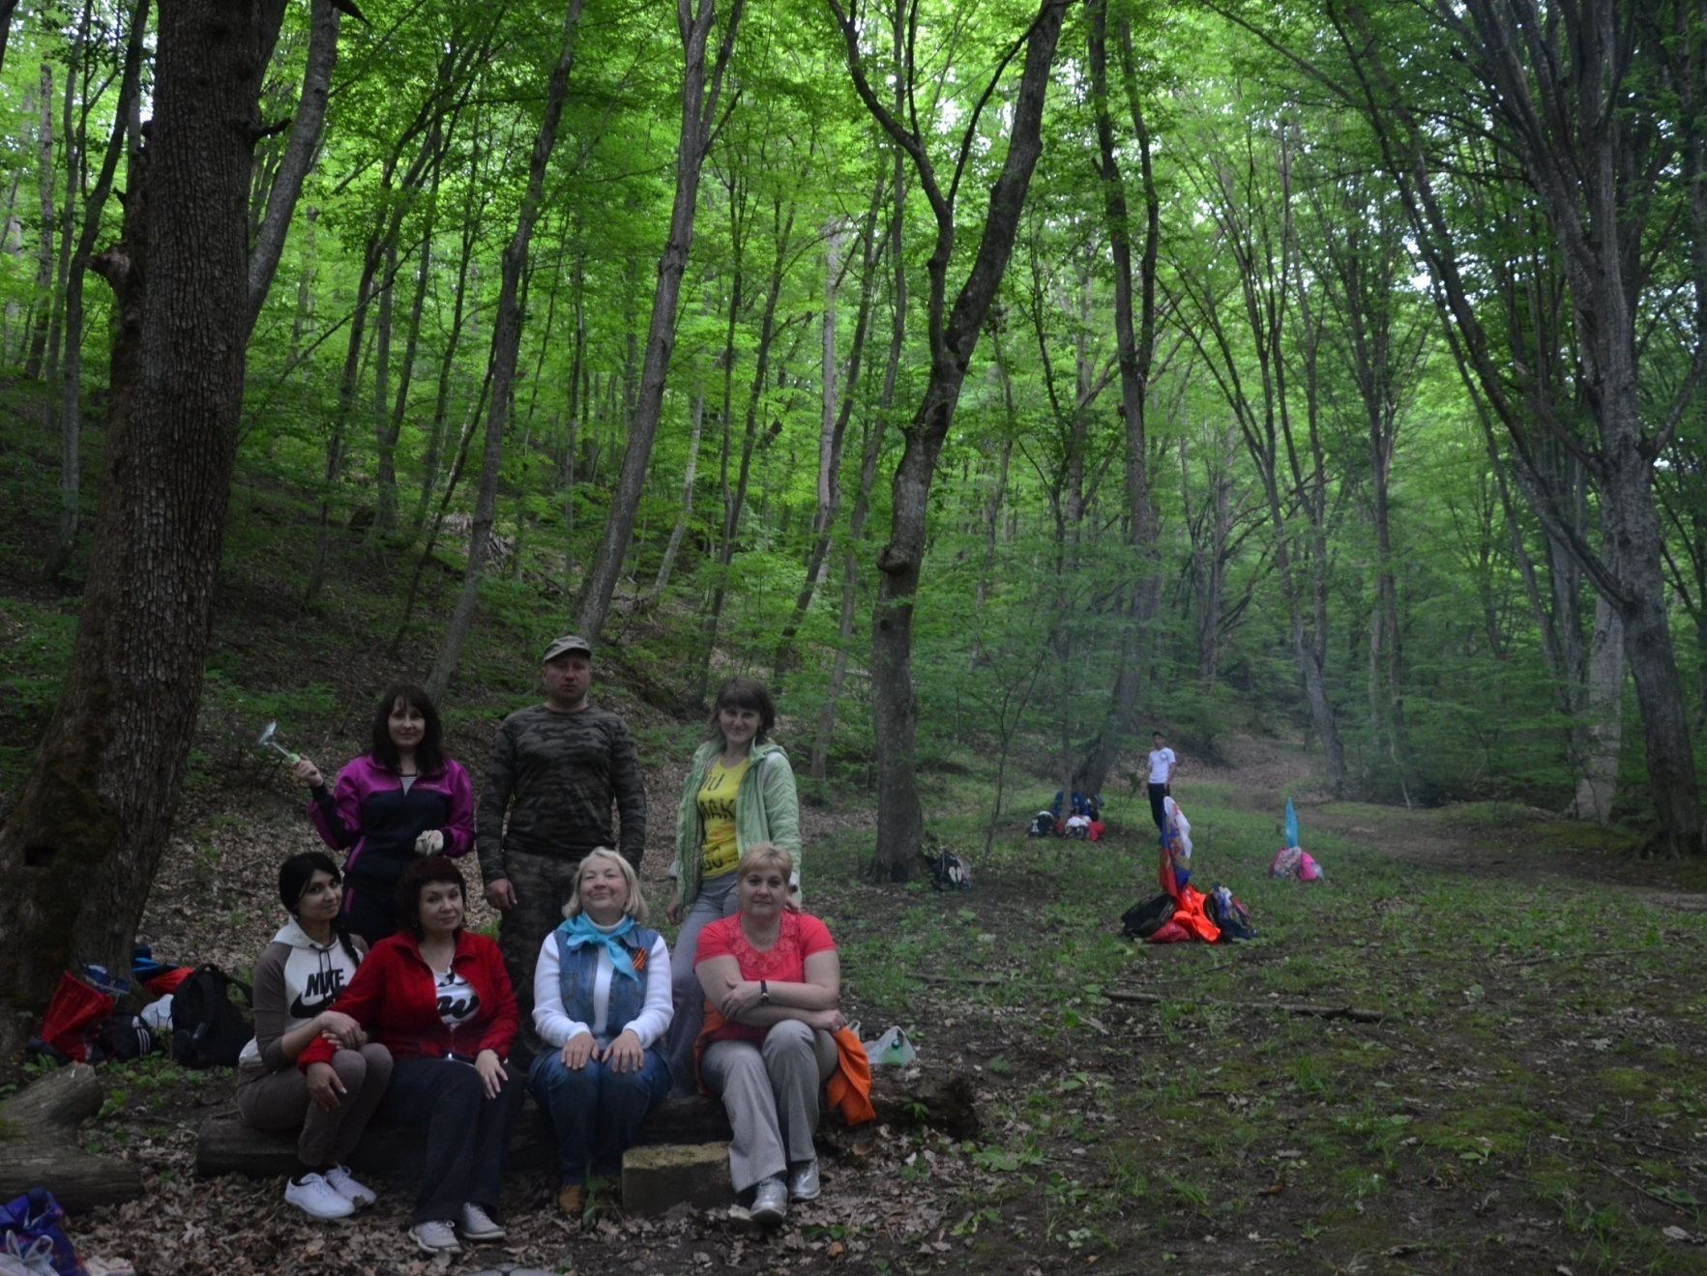
Наши любимые учителя
А судьи кто ?..

Slide 8
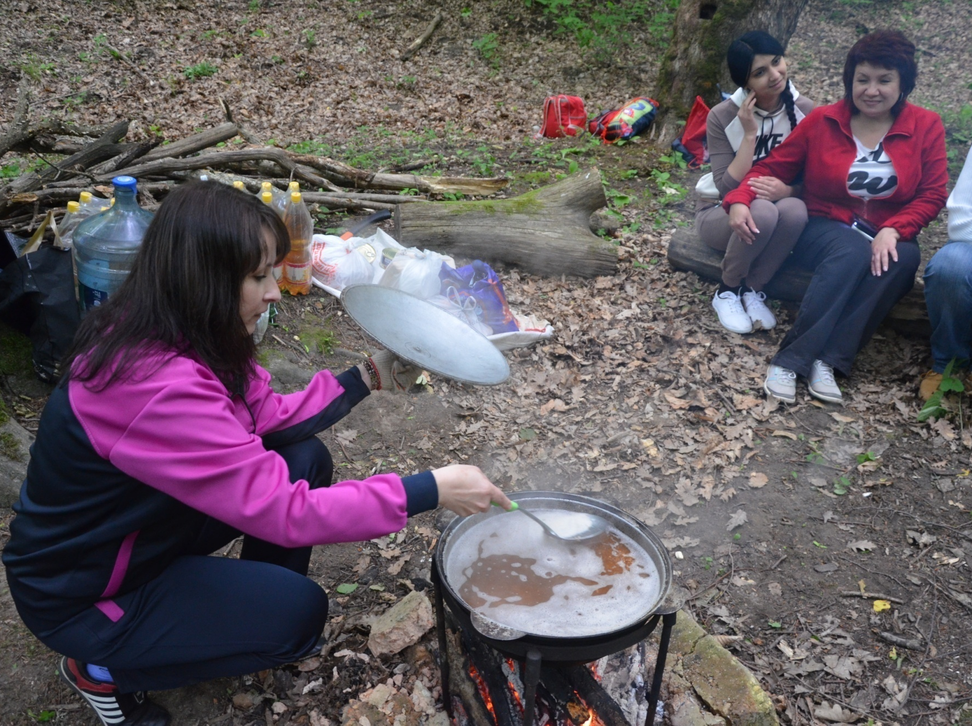
Каша из топора
Служу я повором в полку, на кухне мясо стерегу. Тюк –тюк , ням-ням и не гу-гу! А коль узнают, убегу!

Slide 9
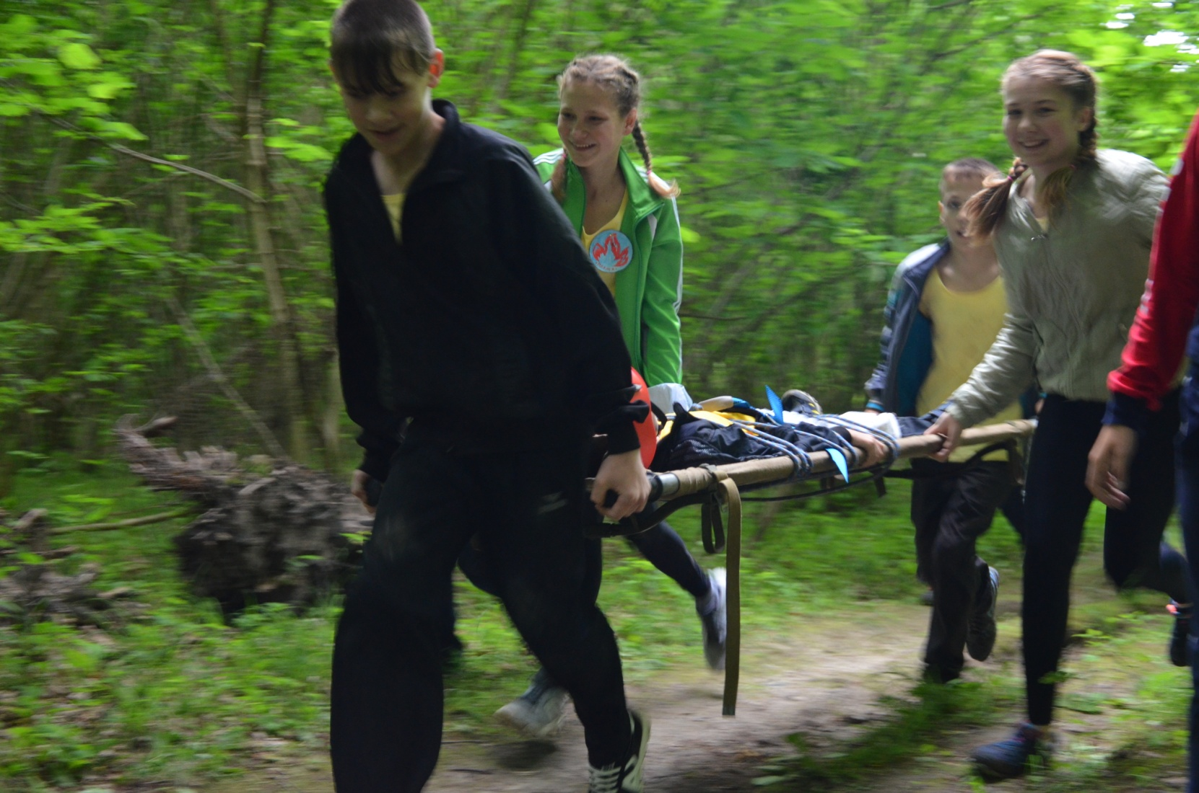
А все бегут, бегут, бегут, а я лежу !

Slide 10
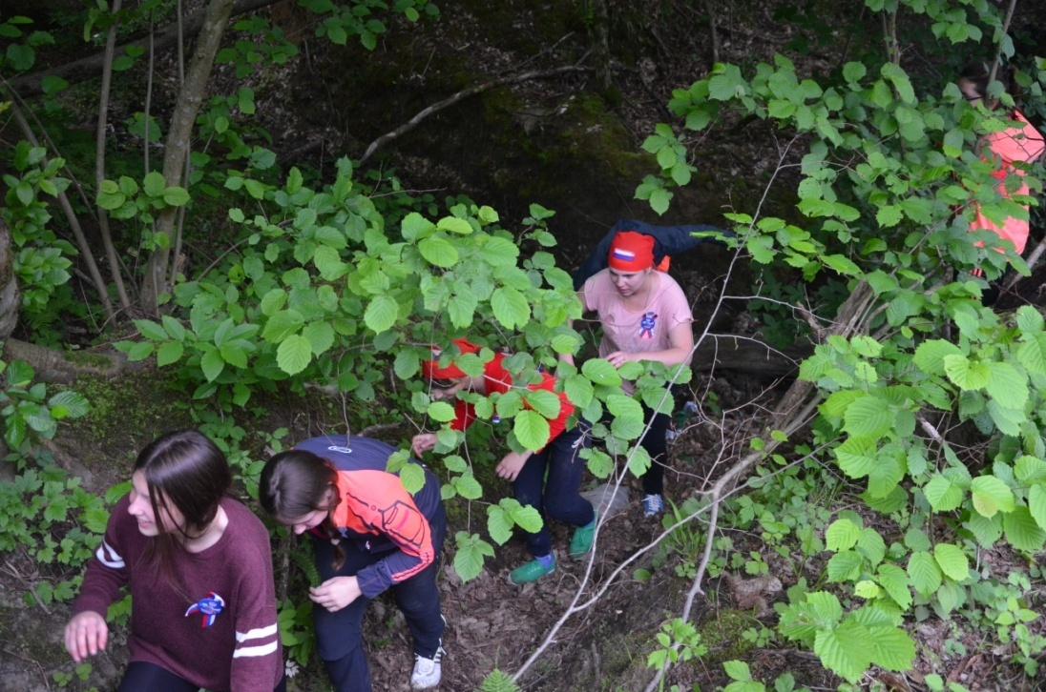
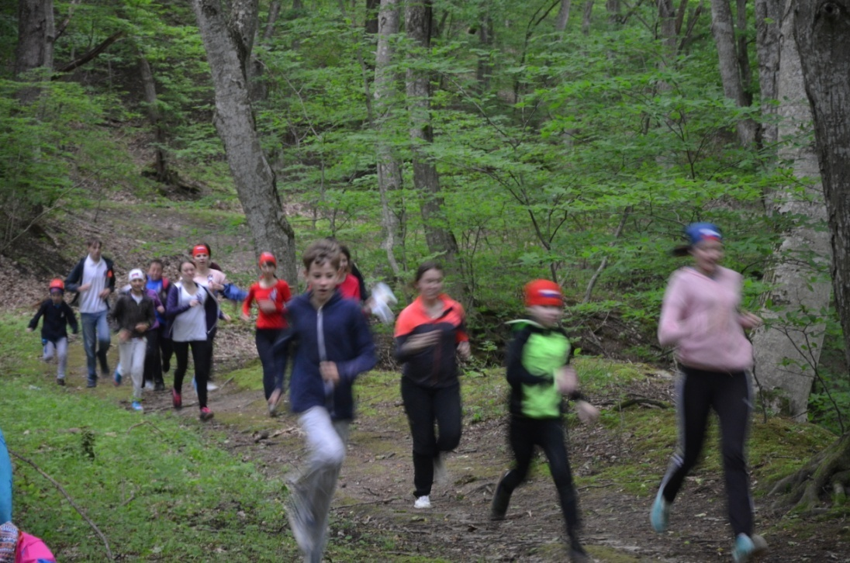
Преодолеваем препятствия
Наши патриоты

Slide 11
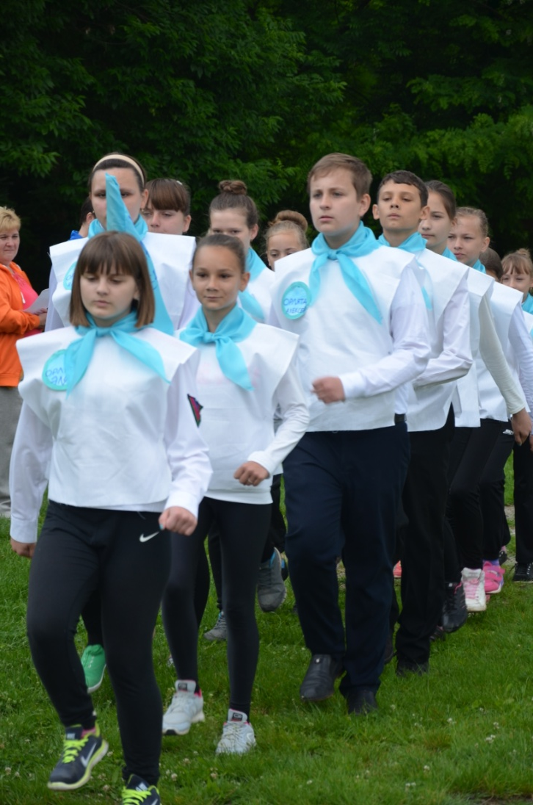
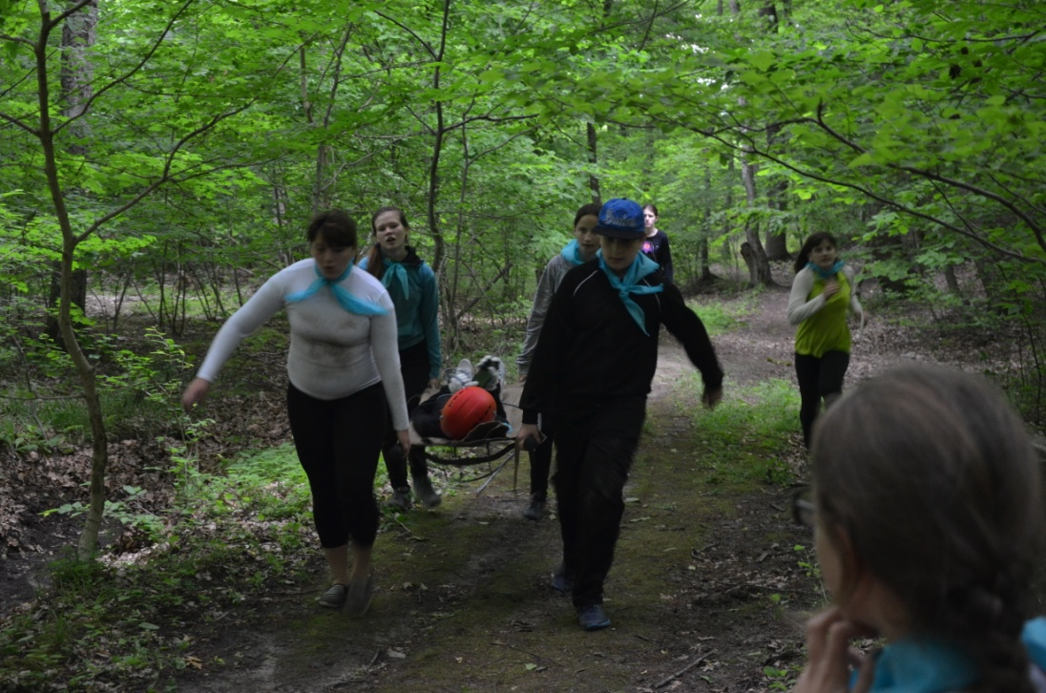
Юные «Орлята» всегда придут на помощь

Slide 12
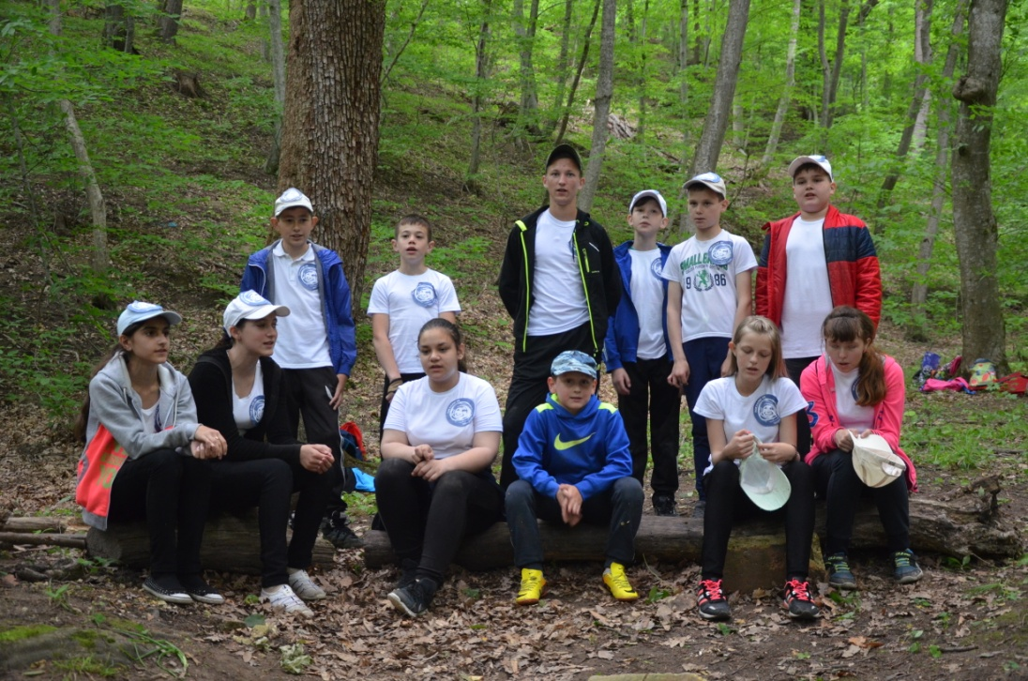
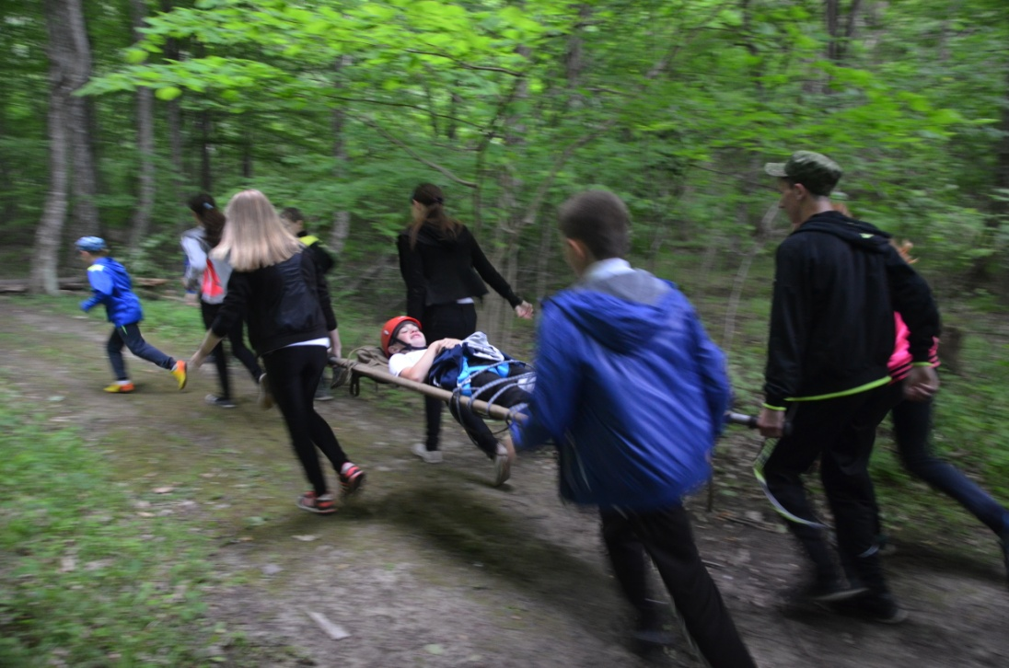
Символом команда «Поехали» стал Юрий Гагарин,совершивший первый полет в космос ровно 55 лет тому назад .

Slide 13
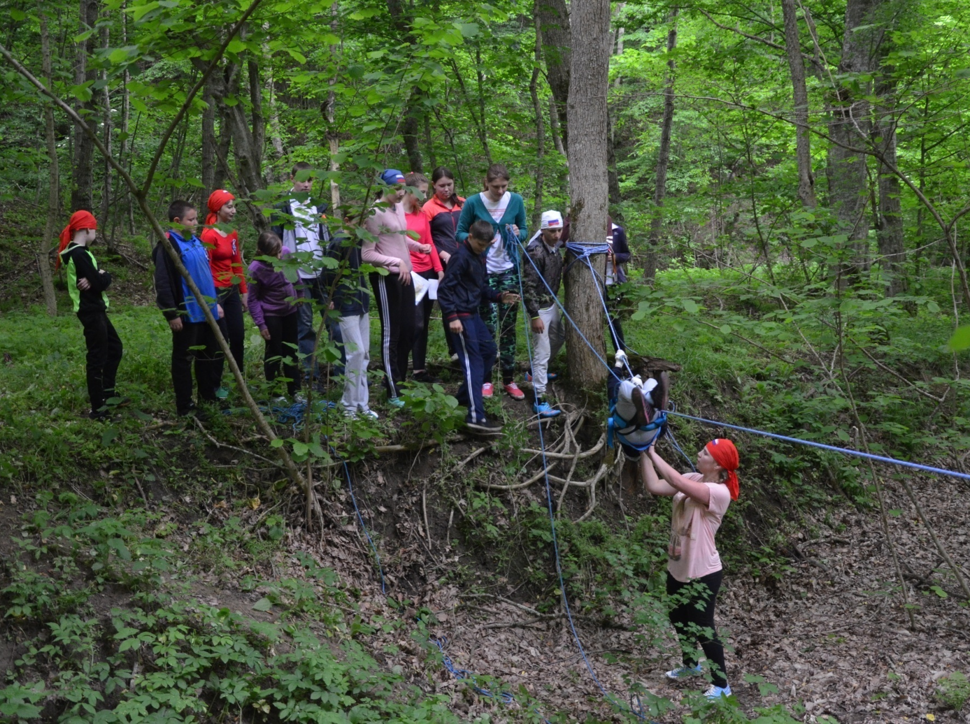
Всегда вперед и никогда назад !

Slide 14
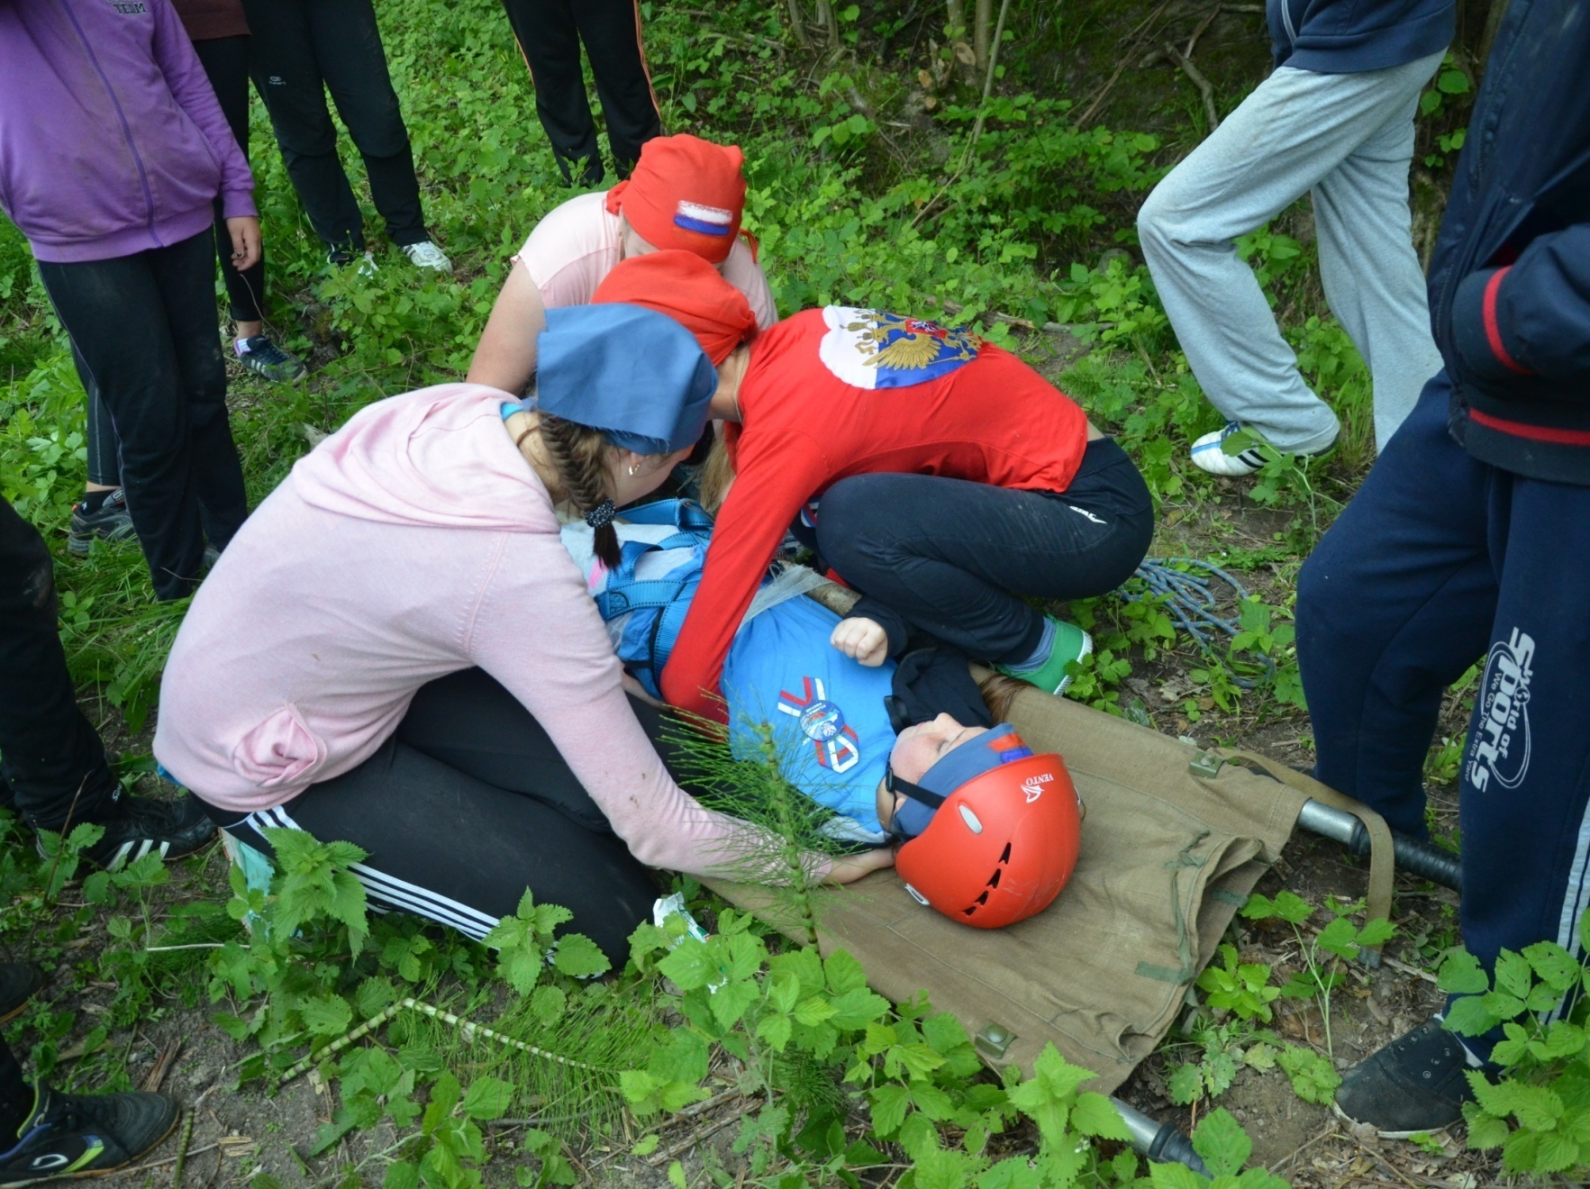
Где же доктор-Айболит ?

Slide 15
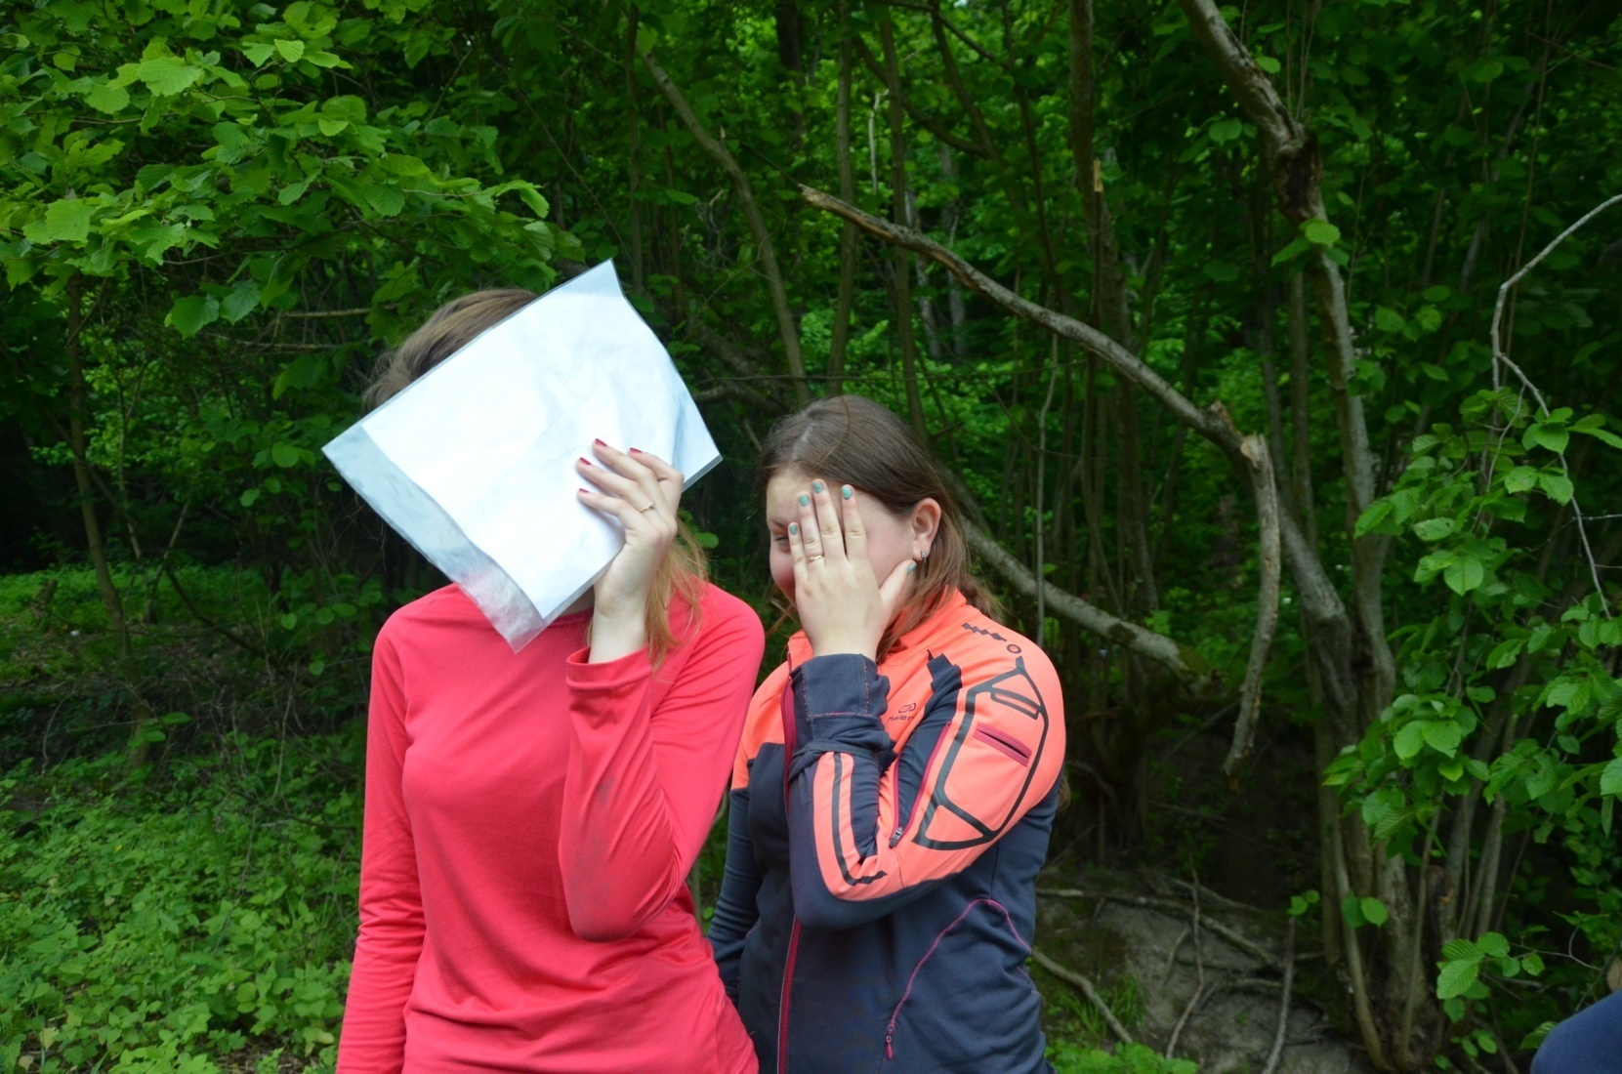
Шпион почти не виден !

Slide 16
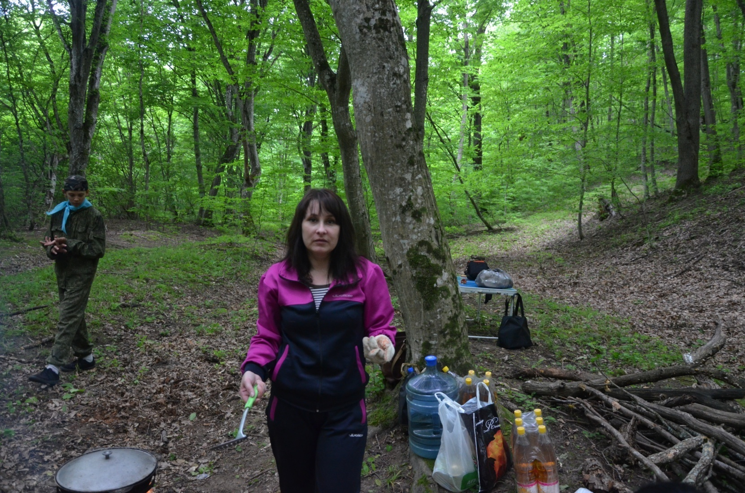
Важно только ,чтобы повар был бы повар – завуч свой!

Slide 17
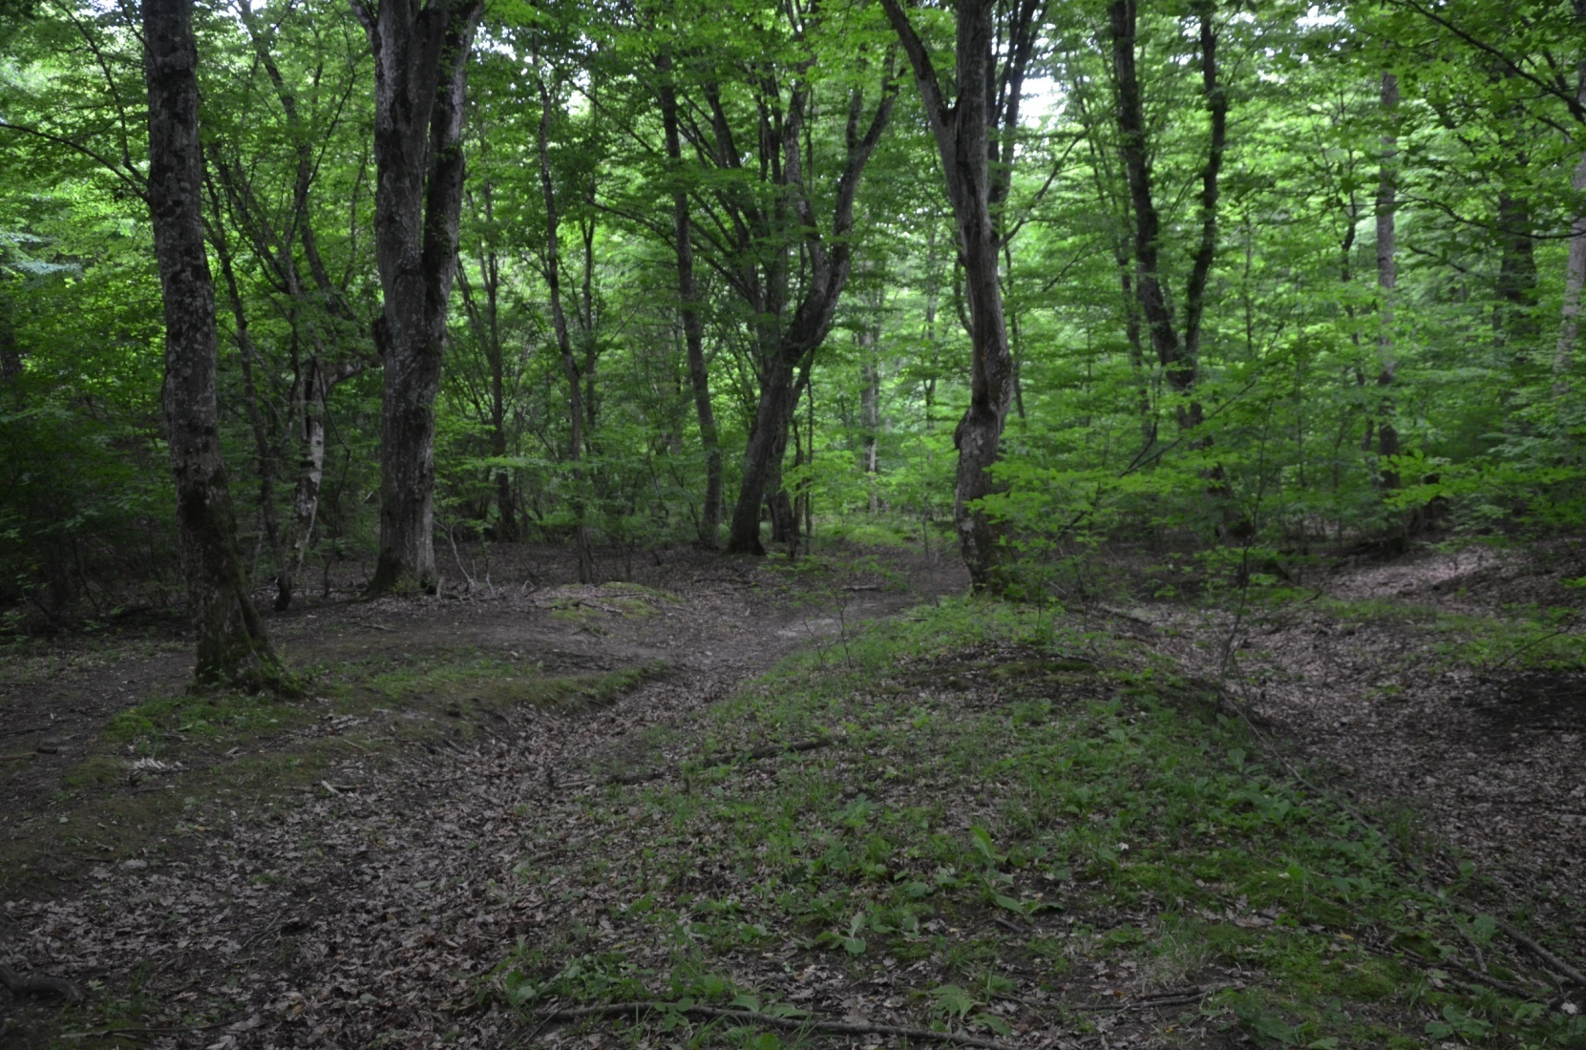
Конец!!!

